Slide 1
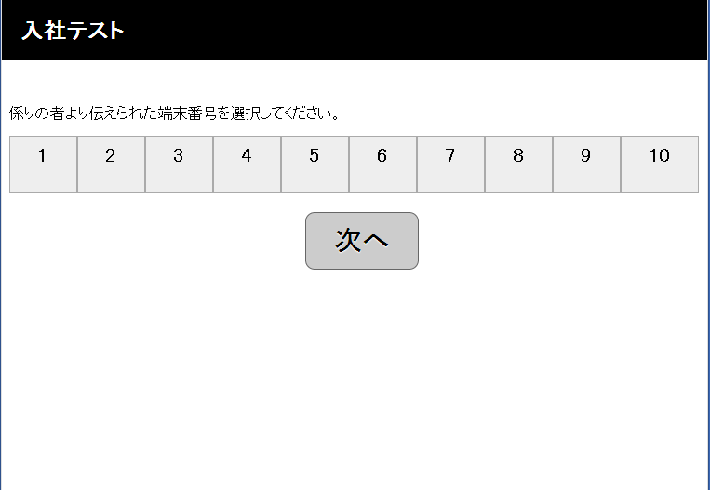
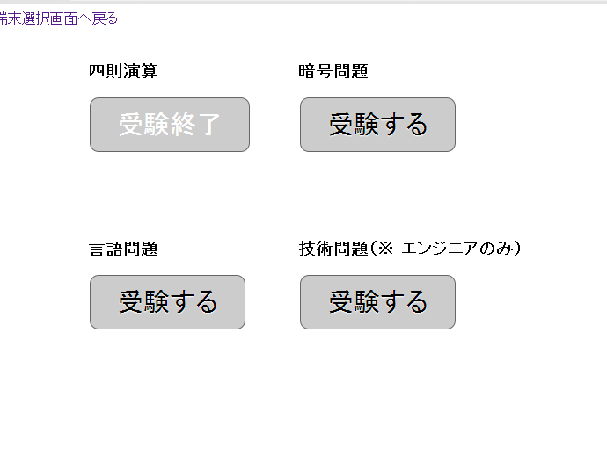
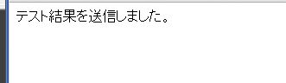
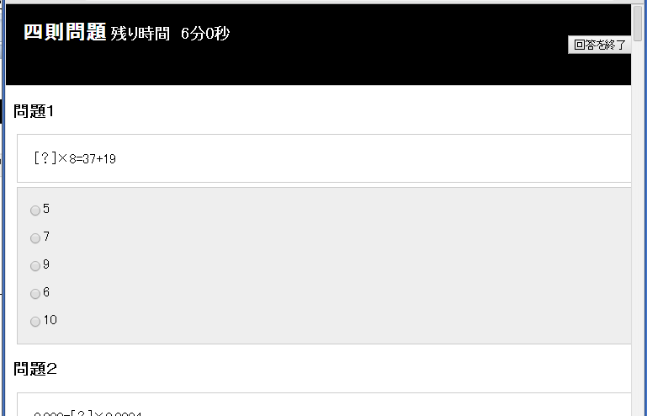
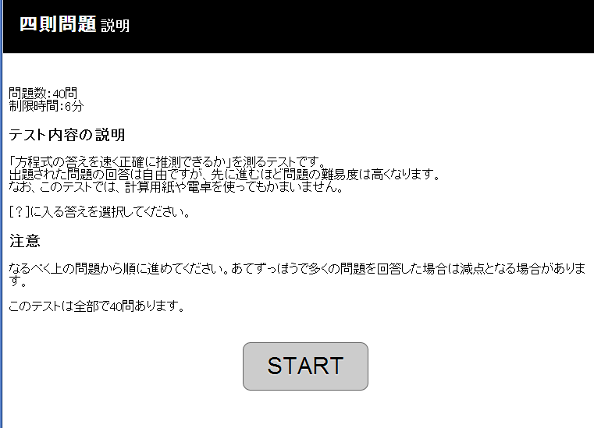
画面遷移図
①TOP画面
②メニュー画面
受験が終了した問題は選択不可
端末番号を選択後、
[次へ]を選択
⑤メール送信画面
回答する問題の
[受験する]を選択
採点結果をメール送信、
テキスト保存
④問題画面[問題]
回答時間（６分）経過後自動遷移
③問題画面[説明]
注意事項を読み終えたら
[START]を選択

Slide 2

ファイル構成
css
js
・index.css
img
・index.js
・1set.png
・1set_l.png
・2set.png
・2set_l.png
・3set.png
・3set_l.png
・4set.png
・4set_l.png
・5set.png
・5set_.png
・6set.png
・6set_l.png
・example.png
・index.html
・menu.php
・q1.html
・q2.html
・q3.html
・q4.html
・sendmail.php
・kekka.txt
・・・・・・・・・・・・・・TOP画面
・・・・・・・・試験結果メール送信画面
・・・・・・・・メニュー画面
・・・・・・・・問題画面（四則演算）
・・・・・・・・問題画面（暗号問題）
・・・・・・・・問題画面（言語問題）
・・・・・・・・問題画面（技術問題（※ エンジニアのみ））
・・・・・・・・試験結果のテキスト保存先。

Slide 3
各ファイル注記事項
q1～q4.html
index.html
試験問題のHTMLファイル。
大問１題につき１ファイル。
3個のフォームで構成。・form[0]説明文・form[1]問題・form[2]結果
説明文下submitボタン押下時に
form[0]とform[1]のdisplayを切り替えて画面表示を変更。
設定時間経過後form[2]をsubmit。
js内でラジオボタンを集計後結果を「sendmail.php」へpost送信。
TOP画面のHTMLファイル。
端末番号を「menu.php」へget送信。
menu.php
メニュー画面のphpファイル。
「index.html」ファイルから端末番号をget受信。
端末番号のget受信の可否によって処理を分岐。
sessionにq1～q4の試験結果をset。
sessionに試験結果がsetされている問題のsubmitボタンはdisabledで選択不可。
sendmail.php
メール送信画面のphpファイル。
「q1.html」～「q4.html」ファイルから試験結果をpost受信。
受信した試験結果をメール送信＆「kekka.txt」に追加。

